Slide 1
Науково-дослідницька робота
Мангура Михайла Михайловича
учня 11класу
Мукачівської ЗОШ І-ІІІ ступенів №15
«Становлення Гуцульської Республіки та діяльність Степана Клочурака»
Мукачево-2014

Slide 2
Тема дослідження. «Становлення Гуцульської Республіки та діяльність Степана Клочурака»
Мета дослідження : розкриття особливостей факту існування держави закарпатців під назвою Гуцульська Республіка та його президента Степана Клочурака.
Об’єкт дослідження: Гуцульська Республіка в період з листопада 1918 по червень 1919 року.
Предмет дослідження: створення Гуцульської Республіки з центром Ясіня, Рахівського району та її ініціатора Степана Клочурака.

Slide 3
Завдання дослідницької роботи :
Дослідити основні причини невтримання української влади та державності в Україні загалом і на територіях Угорської Русі;
Проаналізувати звільнення гуцульсої території від окупантів, озброєння війська, встановлення стабільного громадського порядоку;
Вивчити активну експансивну політику щодо витіснення чужинців та створювати самоврядні народні ради з наступним об’єднанням їх територій з Україною;
Вивчення діяльності С. Клочурака у міжвоєнну добу;
Аналіз складу 1-го Чехословацького окремого батальйону Чехословацького армійського корпусу;
Аналіз причин, чому не врахували досвід 1919 р. під час перебирання влади в Карпатській Україні в березні 1939 р.

Slide 4
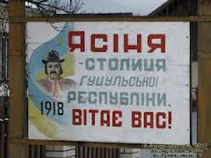
Гуцульська республіка — назва українського державного утворення, що існувало з листопада 1918 по червень 1919 року на Закарпатті.

Slide 5
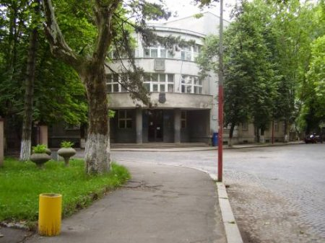
21 січня 1919 року у Хусті відбувся Всекарпатський Конгрес, делегати якого вирішили возз'єднати закарпатські землі у складі єдиної Української держави.
В цей же час на Рахівщині і значній частині Мармарощини утворилась Гуцульська республіка з центром у селі Ясіня.

Slide 6
Вищим органом влади стала Гуцульська Народна Рада, яку 18 грудня 1918 р. очолив Степан Клочурак. До складу Ради входило 43 члени : 38 українців; 2 німці; 3 євреї.

Slide 7
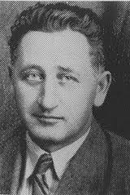
Степан клочурак
Президент Гуцульської республіки

Slide 8
Час на посаді:
18грудня 1918р. — 11липня 1919р.
український закарпатський громадсько-політичний діяч, журналіст, президент Гуцульської республіки
З 1939 р. — в еміграції в Празі
1945року був заарештований НКВС,до 1957р. перебував у радянських концтаборах.
У 20-х роках Степан здобув вищу юридичну освіту
У 1920—1922 роках редагував партійний друкований орган — газету «Народ» ,яка виходила в Ужгороді
З 1934 р. — редактор її органу «Земля і воля».
У 1939 р. посол до сейму і міністр Карпатської України
Після ускладнень через грип, 8 лютого 1980 року - помер.
У 1918-1919рр.був організатором
Гуцульської республіки.

Slide 9
З президентом а. волошином

Slide 10
С.клочурак з президентом ЧСР е. гахою

Slide 11
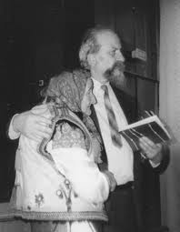
Анна лофердюк-рідна сестра с.клочурака

Slide 12
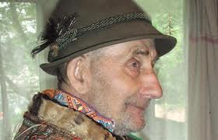
Любов свободова-онука с.клочурака
Степан Молдавчук і досі носить головний убір подарований Степаном

Slide 13
Могила с. клочурака у празі

Slide 14
Місцевий священик о. Іван Лофердюк, племінник Степана Клочурака, освятив пам'ятник своєму видатному вуйкові.

Slide 15
висновок
Оцінюючи місце і роль Гуцульської республіки у процесі державотворення у Закарпатті, важливо зазначити, що революційний порив українського населення на сході краю за відрив від Угорщини та возз’єднання з Україною мав позитивне значення, став окремою ланкою в єдиному ланцюзі боротьби, яка тут велася.

Slide 16
Однак ізольована внаслідок певних об’єктивних історичних причин від інших революційних регіонів, залишаючись практично республікою-селом, Гуцульська Республіка була приречена на неминучу загибель.

